Slide 1

通 信 原 理
武汉大学电子信息学院
郑 建 生
13986013553
wdzjs@163.com

Slide 2
第7章 数字带通传输系统
7.1 引言
7.2 二进制数字调制原理
7.3 二进制数字调制系统的抗噪声性能
7.4 二进制数字调制系统的性能比较
7.5 多进制数字调制系统
7.6 多进制数字调制系统的抗噪声性能
第八章 改进的数字调制方式

Slide 3
第7章 数字带通传输系统
主要内容：
二进制数字调制原理
二进制数字调制系统的抗噪声性能
二进制数字调制系统的性能比较
多进制数字调制系统
改进的数字调制方式
重点内容：
二进制数字调制原理
二进制数字调制系统的抗噪声性

Slide 4
7.1 引言
一 数字带通传输系统
1. 问题的提出
数字基带信号广泛应用于短距离的有线信道，但是对于有些信道却不能直接传输如：无线信道和光信道
2. 解决的办法
对数字基带信号进行载波调制，把数字基带信号转换成适合于这些信道传输的数字频带信号
3. 数字带通传输系统
使载波的某些参量随数字基带信号变化的方式称数字调制，将数字频带信号还原成基带信号的过程称数字解调；包括数字调制和解调过程的传输系统称数字带通传输系统或载波传输系统、频带传输系统

Slide 5
二 数字带通传输系统的基本结构
数字调制系统的基本结构如图7.1-1所示，数字带通传输系统的基本问题就是数字调制与解调，用数字基带信号去控制载波的一个或几个参数，即数字调制，从已调波中提取并恢复数字基带信号即数字解调，已调信号是高频的窄带信号，即已调信号的带宽远远小于载波的频率。数字频带传输系统的其余均与数字基带传输系统相同
s(t) s(t)
n(t)
调
制
发送
滤波器
接收
滤波器
解
调
信道
图7.1-1 数字调制系统的基本结构

Slide 6
三 数字调制的方式
数字信号是模拟信号的一种特例，但其具有离散取值的特征，所以数字调制与模拟调制原理基本相同，但利用其离散取值特点可以采用键控法实现。理论上载波可以是任意的，实际中常用正弦型信号Acos(ω_{c}t+φ)，其中A为载波的振幅，ω_{c}为载波的角频率，φ为载波的初始相位。因此，相应的数字调制方式有：
幅度键控(ASK)--用数字消息控制载波的振幅
移频键控(FSK)--用数字消息控制载波的(角)频率
移相键控(PSK)--用数字消息控制载波的相位
其它派生出来的方式
数字消息的状态(取值)是离散的，相应的已调信号也是离散的。所以数字调制信号也称键控信号。且可分为二进制数字调制和多进制数字调制

Slide 7
7.2 二进制数字调制原理
7.2.1 二进制振幅键控(2ASK)
一 2ASK工作原理
振幅键控是正弦载波的幅度随数字基带信号而变化的数字调制。当数字基带信号为二进制时，则称为二进制振幅键控。设发送的二进制符号序列由0、1序列组成，发送1符号的概率为P，发送0符号的概率为1-P，且相互独立。该二进制符号序列可表示为：
其中： 发送概率为P
发送概率为1-P

Slide 8
T_{s}是二进制基带信号时间间隔，g(t)是持续时间为T_{s}的矩形脉冲：
0 ≤t ≤ T_{S}
其他
则二进制振幅键控信号可表示为：
2ASK信号的时间波形e_{2ASK}(t)随二进制基带信号s(t)通断变化，所以又称为通断键控信号(OOK信号)，如图7.2-1所示

Slide 9
T_{s}
cosω_{c}t
e_{2ASK}(t)
图 7.2-1 2ASK信号时间波形

Slide 10
二 2ASK的调制方法
1. 相乘法(模拟调制法) 2. 通-断键控法
CD4051
图 7.2-2 2ASK调制器原理框图

Slide 11
三 2ASK解调的方法
1. 非相干解调(包络检波法)
(1)原理框图
e_{2ASK}(t)
包络检波器
a
b
c
d
带通
滤波
全波
整流
低通
滤波
抽样
判决
定时脉冲
图 7.2–3 2ASK包络检波法原理框图

Slide 12
(2) 各点的波形
图 7.2–3 2ASK包络检波法各点波形

Slide 13
2. 相干解调(同步检测法)
噪声影响信号的幅度，这将导致误判
e_{2ASK}(t)
d
带通
滤波
相乘
电路
低通
滤波
抽样
判决
相干载波
cosω_{c}t
定时脉冲
载波同步 位同步
图 7.2–4 2ASK相干解调原理框图

Slide 14
四 2ASK信号的功率谱
1. 2ASK信号的时域表达法
已调信号为：
(7.2-1)
其中：
(7.2-2)
发送概率为P
发送概率为1-P (7.2-3)
且a_{n}为随机变量，是第n个符号的电平取值
(7.2-4)
单极性矩形脉冲

Slide 15
2. 2ASK信号的功率谱
时域相乘 频域卷积
设e₀(t)的功率谱密度为P_{2ASK}(f)，s(t)的功率谱密度为P_{s}(f)，则有：
(7.2-6)
由上式可知， P_{2ASK}(f)可由基带信号的P_{s}(f)确定
因s(t)是单极性的不归零随机矩形脉冲序列，由式(6.1-26)得到的功率谱密度为：
(7.2-7)
式中：f_{s}=1/T_{s}， G(f)是单个基带信号的码元g(t)的频谱

Slide 16
G(mf_{s})=T_{s}S_{a}(nπ)=0
设g(t)的傅立叶变换为G(f)，根据矩形波g(t)的频谱特点，对于m=0，G(0)=T_{s}S_{a}(0)≠0，而当m≠0的所有整数有G(mf_{s})=T_{s}S_{a}(nπ)=0，所以：
(7.2-8)
将式(7.2-8)代入式(7.2-6)得矩形波调幅时2ASK的功率谱密度为：
当概率P=1/2时有： (7.2-9)
(7.2-10)

Slide 17
单极性不归零矩形波形的频谱函数
又因为g(t)的频谱为：
∣G(0)∣=T_{s} (7.2-11)
(7.2-12)
(7.2-13)
将式(7.2-11)、(7.2-12) 和(7.2-13)代入式(7.2-10)可得2ASK的功率谱密度为:
此功率谱密度的示意图如图7.2-5所示 (7.2-14)

Slide 18
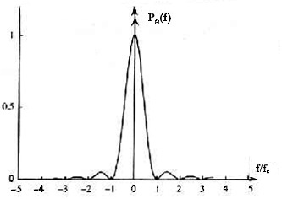
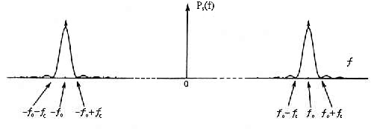
P_{s}(f)
f/f_{s}
(a) 功率谱密度P_{s}(f)的曲线
离散谱
P_{2ASK}(f)
连续谱
(b) 功率谱密度P_{2ASK}(f)的曲线
-f_{c}-f_{s} -f_{c} -f_{c}+f_{s}
f_{c}-f_{s} f_{c} f_{c}+f_{s}
图7.2-5 2ASK信号的功率谱密度示意图

Slide 19
3. 2ASK信号的功率谱的特点
(1) 2ASK信号的功率谱由连续谱和离散谱两部分组成，连续谱取决于g(t)经线性调制后的双边带频谱，而离散谱则处于载波频率f_{c}上
(2) 2ASK信号的带宽是基带脉冲波形带宽的两倍，B_{2ASK}=2f_{s}，f_{s}=1/T_{s}--传输带通是码元速率的2倍
从定义出发求出时域表达式、频域表达式，然后利用时域相乘对应频域卷积，求出功率谱函数，这是一种常规的做法。有没有更简单的求法呢？

Slide 20
4. 2ASK信号的功率谱的间接求法
由具体的基带信号得到具体的功率谱函数
2ASK是调幅的一种特例，那么可以依据调幅的结论推导而得
基带信号时域表达式 基带信号时域表达式
m(t) （单极性不归零信号）
基带信号频域表达式 基带信号频域表达式
M(ω)
载波时域表达式 载波时域表达式
cosω_{c}t cos2πf_{c}t
载波频域表达式 载波频域表达式
π[δ(ω-ω_{c})+δ(ω+ω_{c})] 1/2[δ(f-f_{c})+δ(f+f_{c})]
调幅信号时域表达式 2ASK信号时域表达式
s_{m}(t)=m(t)cosω_{c}t
调幅信号时域表达式 2ASK信号时域表达式
S_{m}(ω)=1/2[M(ω-ω_{c})+M(ω+ω_{c})]

Slide 21
5. 2ASK信号功率谱求法--举一反三
基带信号不同得到相应的功率谱函数不同
2ASK是AM的一种特例，那么可以依据调幅的结论推导而得
基带信号时域表达式 基带信号时域表达式
m(t) （单极性归零信号）
基带信号频域表达式 基带信号频域表达式
M(ω)
载波时域表达式 载波时域表达式
cosω_{c}t cos2πf_{c}t
载波频域表达式 载波频域表达式
π[δ(ω-ω_{c})+δ(ω+ω_{c})] 1/2[δ(f-f_{c})+δ(f+f_{c})]
调幅信号时域表达式 2ASK信号时域表达式
s_{m}(t)=m(t)cosω_{c}t
调幅信号时域表达式 2ASK信号时域表达式
S_{m}(ω)=1/2[M(ω-ω_{c})+M(ω+ω_{c})]
还有没有更简单的求法呢？

Slide 22
5. 2ASK信号的功率谱求法--举一反三
2ASK是调幅的一种特例，那么可以依据调幅的结论推导而得功率谱函数，而单极性不归零信号相当于常规AM调制，双极性不归零相当于抑制载波的双边带调制，可否直接用抑制载波的双边带调制结果推导得到呢？
大家课后去探讨！

Slide 23
五 2ASK系统的抗噪声性能
信道加性噪声有可使传输码元产生错误，通常用误码率来衡量。在分析数字调制系统的抗噪声性能时，就是要求出系统在加性噪声作用下的总误码率
1. 带通滤波后的接收信号和噪声电压
设在一个码元持续时间T_{s}内，接收端的接收信号和噪声电压为：
(7.2-15)
式中：
(7.2-16)
∵ n_{i}(t)是一个窄带高斯过程，故有：
(7.2-17)

Slide 24
将上两式代入y(t)式，得到接收滤波后的电压：
(7.2-18)
或：
(7.2-19)
2. 误码率的计算
(1) 包络检波法的误码率
∵ 包络检波的输出是其输入电压y(t)的包络，故有：
(7.2-20)

Slide 25
设判决门限值为b，并规定当V>b时，判为收到"1"；当V ≤ b时，则判为"0"。 可以计算出，当大信噪比时，误码率为：
当r→∞时： (7.2-21)
r»1
(2) 相干解调法的误码率
抽样判决处的电压x(t)为： 第k个符号在KT_{s}抽样时刻的抽样值为：
(7.2-22)
式中：n_{c}(t)为高斯噪声，均值为0，方差为σ_{n}²

Slide 26
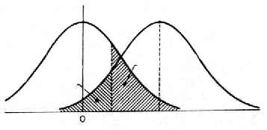
∴ 当发送"1"时，x(t)的概率密度函数等于：
(7.2-23)
当发送"0"时，x(t)的概率密度函数等于：
(7.2-24)
f(t)
b*
f₀(x)
f₁(x)
P_{e0}
P_{e1}
x
b b*
a

Slide 27
令b为判决门限，则将发送的"1"错判为"0"的概率为：
(7.2-25)
式中：
(7.2-26)
将"0"错判为"1"的概率为：
(7.2-27)
当P(1)=P(0)=1/2时，相干解调的总误码率为：
(7.2-28)

Slide 28
b*=a/2
解调输入信噪比r=a²/2σ_{n}²
当b值等于最佳门限值b*时，
(7.2-29)
当信噪比r>>1时，
(7.2-30)
比较(7.2-30)和(7.2-21)可以看出，在相同的大信噪比r的情况下，相干解调法的误码率总是低于包络检波法，但相差不大。然而包络检波法不需要本地相干载波，相对简单
相干解调法 包络检波法

Slide 29
【例7.2.1】设2ASK信号传输系统，其码元速率R_{B}=4.8 ×10⁶B，接收信号的振幅a=1mV，高斯噪声的单边功率谱密度n₀=2×10⁻¹⁵ W/Hz。试求：1)用包络检波法时的最佳误码率；2)用相干解调法时的最佳误码率
解：基带矩形脉冲的带宽为1/T Hz。2ASK信号的带宽是它的两倍，即2/T Hz。故接收端带通滤波器的最佳带宽应为：
B ≈ 2/T= 2R_{B} =9.6 × 10⁶ Hz
故带通滤波器输出噪声平均功率等于：
因此其输出信噪比等于：
(1) 包络检波法时的误码率为：
(2) 相干解调法时的误码率为：
注意使用条件：r»1
这就是平时我们所说的陷阱

Slide 30
本节小结
借鉴AM的结论
一 工作原理
二 调制方法
三 解调方法
四 功率谱
五 抗噪声性能
1.时域表示法
2.原理框图
3.各点波形
时域表达式
原理框图
1.相乘法(模拟调制法)
2.通-断键控法
1.非相干解调(包络检波法)
2.相干解调(同步检测法)
原理框图
各点波形
1.时域表示法
2.频域表示法
3.信号的功率谱特点
(1)连续谱--带宽
(2)离散谱--定时
1.接收信号和噪声
2.误码率的计算
(1)包络检波法
(2)同步检测法

Slide 31
7.2.2 二进制移频键控(2FSK)
在二进制数字调制中，若正弦载波的频率随二进制基带信号在f₁和f₂两个频率点间变化，则产生二进制移频键控信号(2FSK信号)
一 2FSK工作原理
二进制移频键控信号可以看成是两个不同载波的二进制振幅键控信号的叠加。若二进制基带信号的1符号对应于载波频率f₁，0符号对应于载波频率f₂，则二进制移频键控信号的时域表达式为：
(7.2-31)
有何联想？
当f₂=0时2ASK信号

Slide 32
a_{n} = 1, 发送概率为 P
0, 发送概率为1-P (7.2-32)
b_{n} = 0, 发送概率为 P
1, 发送概率为1-P
b_{n}是a_{n}的反码，即若a_{n}=1，则b_{n}=0，若a_{n}=0，则b_{n}=1。φ_{n}和θ_{n}分别代表第n个信号码元的初始相位。在二进制移频键控信号中，φ_{n}和θ_{n}不携带信息，通常可令φ_{n}和θ_{n}为零。因此，二进制移频键控信号的时域表达式可简化为:
(7.2-33)

Slide 33
二 2FSK调制的方法
1. 调频法
(1) 电路
(2) 特点
相位连续
2. 键控法
(1) 电路
(2) 特点
相位不连续
s(t)
e₀(t)
模拟调频器
(VCO)
f₁
开关电路
频率源1
e₀(t)
频率源2
f₂
s(t)

Slide 34
c
e
g
a
b
S(t)
d
f
图 7.2–7 数字键控法原理框图

Slide 35
a_{k}
1
0
1
1
0
0
1
a
S(t)
t
b
S(t))
t
c
t
d
t
e
t
f
t
2FSK信号
g
t
图 7.2–8 数字键控法各点的波形

Slide 36
三 2FSK解调的方法
1. 模拟鉴频法
锁相鉴频法
2 过零检测法
(1) 工作原理
数字调频波的过零点数随不同载频而异，故检测过零点数就可以得到频率的差异，不同频率信号可用过零点数不同来区别
(2) 原理框图
a
限
幅
b
微
分
c
整
流
d
脉冲
展宽
e
低
通
f
e_{2FSK}(t)
输出

Slide 37
(3) 各点波形
a_{k}
1
0
1
a
b
c
d
e
f
将脉冲展宽后，零点多的地方直流分量高，反之直流分量低，问题又转化成利用直流分量的高低来区别频率的高低

Slide 38
3. 包络检波法
解调原理是将2FSK信号分解为上下两路二进制振幅键控信号，分别进行解调，通过对上下两路的抽样值进行比较最终判决出输出信号
a
c
带通滤波器
f₁
包络
检波器
e
e_{2FSK}(t)
定时脉冲
抽样
判决器
输出
带通滤波器
f₂
b
包络
检波器
d
图 7.2–9 非相干解调法原理框图

Slide 39
a_{k}
a
b
c
d
e
图 7.2–10 非相干解调法各点的波形

Slide 40
4. 相干解调法
低通
滤波器
带通滤波器
ω₁
乘法器
e_{2FSK}(t)
cosω₁t
输出
定时脉冲
抽样
判决器
cosω₂t
带通滤波器
ω₂
乘法器
低通
滤波器
图 7.2–11 相干解调法原理框图

Slide 41
5. 差分检测法
常用三角公式的应用
e_{2FSK}(t)
带通
滤波器
a
X
c
低通
滤波器
输出V
V
延时
τ
b
这是条件！
令：cosω₀τ=0，则sinω₀τ=±1 ，则检测输出：
V正比于ω
图 7.2–12 差分检测法原理框图

Slide 42
四 2FSK信号的功率谱
1. 2FSK信号的功率谱密度
2FSK信号可看作载频为f₁和f₂的两个2ASK信号的迭加，因此功率谱也是两个2ASK信号功率谱的迭加
式中：
∵ 2ASK信号的功率谱密度为：
∴ 2FSK信号的功率谱密度是两个不同频率2ASK信号的功率谱密度之和：
∵ 已知2ASK信号功率谱密度为：

Slide 43
将其代入上式，得到2FSK信号的功率谱密度为：
当发送"1"和发送"0"的概率相等时，概率P=1/2，上式可以化简为：
式中，G(f)为基带脉冲的频谱：
及

Slide 44
将G(f)代入上式，得到2FSK信号功率谱密度最终表示式为：
由上式可以看出，前4项是连续谱部分，后4项是离散谱。其频谱如图7.2-13所示。如果采用2个2ASK信号频谱的叠加构成也可以得到相应的结论，请自己推导：
(7.2-34)

Slide 45
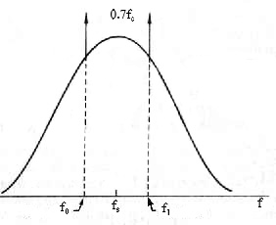
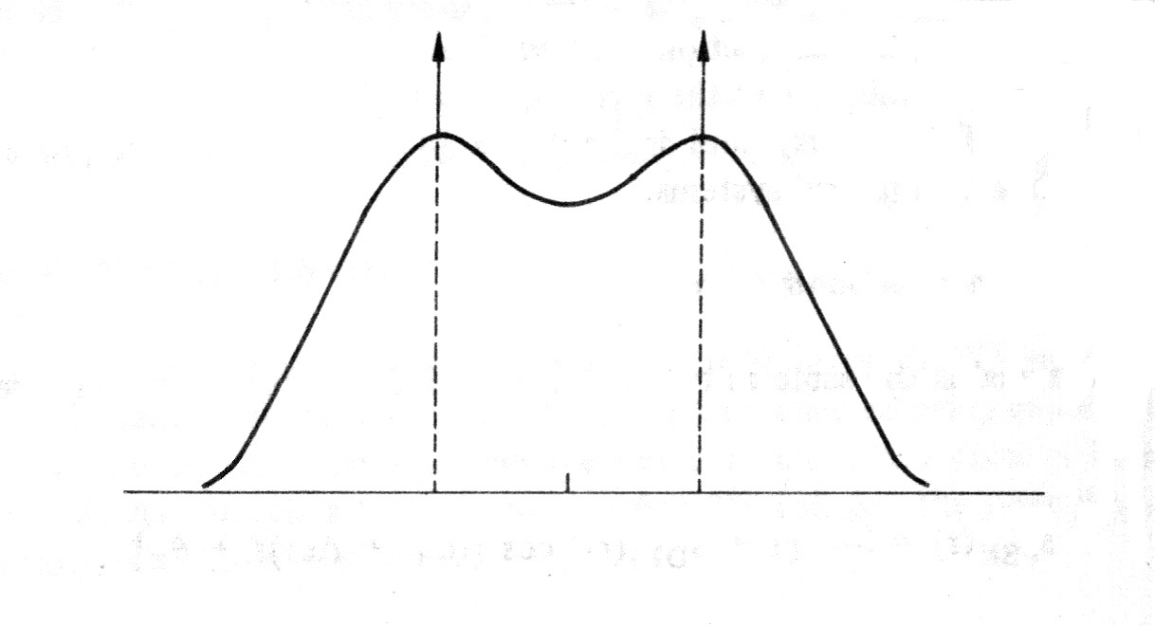
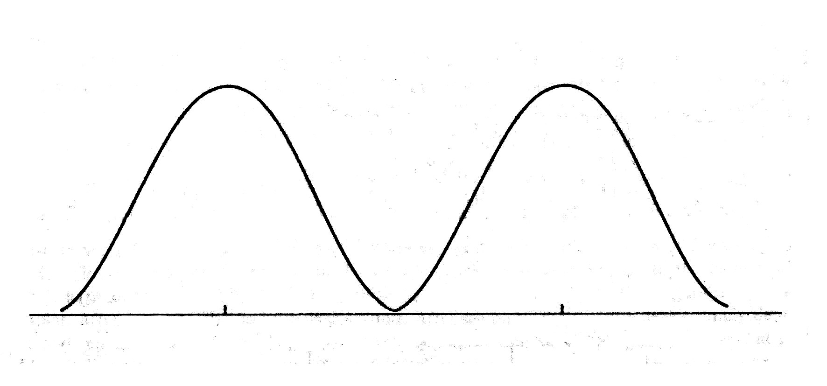
P_{E}(f)
0.7f_{s}
f₀=(f₁+f₂)/2
两个载频的中心频率
0
f₂-f_{s}
f₂
f₀
f₁
f₁+f_{s}
f
f_{s}
带宽
f₀=(f₁+f₂)/2
f₂-f_{s}
f₂
f₀
f₁
f₁+f_{s}
f
2f_{s}
f₀=(f₁+f₂)/2
f
f₂-f_{s}
f₂
f₀
f₁
f₁+f_{s}
图 7.2–13 2FSK频谱图

Slide 46
2. FSK信号的功率谱密度的特点
(1) 2FSK信号的功率谱密度由连续谱和离散谱组成。连续谱由两个双边带谱叠加而成，离散谱出现在f₁和f₂的两个载频位置上
(2) 若两个载频之差较小，如小于f_{s}，则连续谱呈现单峰；如载频之差增大，则连续谱将出现双峰
(3) 以2FSK信号功率谱第一个零点之间的频率间隔计算二进制移频键控信号的带宽，则该二进制移频键控信号的带宽B_{2FSK}为：
令： ，称为频移指数，则：B=(2+h)f_{s，}f_{s}=1/T_{s}为码速
(4) 相位不连续的2FSK信号存在载波谱线，浪费功率，只用于设备要求简单的通信场合

Slide 47
3. 最小频率间隔
在原理上，若两个信号互相正交，就可以把它完全分离
(1) 非相干接收
设：2FSK信号为：
为了满足正交条件，要求 ：
即要求：
上式积分结果为：

Slide 48
由于ω₁+ ω₂»1，上式左端第1和3项近似等于零，则它可化简为：
由于ϕ₁和ϕ₂是任意常数，故必须同时有：
和
即要求： 和
式中：n和m均为整数 。为了同时满足这两个要求，应当令：
即令： (7.2-35)
所以，当取m=1时为最小频率间隔，它等于1/T

Slide 49
(2) 相干接收
由于是相干解调，所以初相位是确定的，接收端是必须同相
即：
于是，式：
化简为：
因此，要求满足： (7.2-36)
即：当取n=1时为最小频率间隔，它等于1/(2T)
结论：不同的解调方式最小频率间隔是不同的

Slide 50
五 2FSK系统的抗噪声性能
在分析2FSK系统的抗噪声性能时，认为信道加性噪声只对信号的接收产生影响，所以在计算系统的总误码率时，只考虑接收部分
1. 2FSK包络检波法的误码率
2FSK包络检波法的原理框图如图7.2-14所示。在二进制频移键控2FSK中，当传送"1"码时对应于载波频率f₁，传送"0"码时对应于载波频率f₂
当发送“1”符号时，两个包络检波器的输出为：
上支路：
下支路：
正弦信号+噪声
(7.2-37)
噪声

Slide 51
带通滤波
ω ₁
包络检波器
V₁(t)
输出
y₁(t)
发送端
信道
抽样判决
y_{i}(t)
y₂(t)
P_{e}
s_{T}(t)
带通滤波
ω ₂
V₂(t)
n_{i}(t)
包络检波器
定时脉冲
图 7.2–14 2FSK包络检波解调原理框图

Slide 52
V₁(t)的抽样值V₁服从广义瑞利分布，V₂(t)的抽样值V₂服从瑞利分布。V₁、V₂的一维概率密度函数分别为：
p55 (3.6-8)
P55(3.5-20)
发送“1”时，若V₁小于V₂，则发生判决错误，其错误概率为：

Slide 53
令： 代入上式，经化简可得：
式中的积分值可以用Q函数计算，Q函数的定义为：
根据Q函数的性质有：
所以： （7.2-38）
式中：r=z²=a²/2σ_{n}² 既为信噪比

Slide 54
同理，由对称性导出发送“0”符号时判为“1”的误码概率为：
（7.2-39）
于是2FSK信号包络检波法系统总的误码率为：
P_{e}=p(0)P_{e0}+p(1)P_{e1}
=P_{e1}[p(0)+p(1)]
=P_{e1}
(7.2-40)

Slide 55
2. 2FSK相干解调法的误码率
2FSK信号采用同步检测法性能分析模型如图7.2-15 所示。在码元时间宽度T_{s}区间，发送端产生的2FSK信号可表示为:
发送"1"符号
发送"0"符号 (7.2-41)
其中: 0＜t＜T_{s}
其他 (7.2-42)
0＜t＜T_{s}
其他 (7.2-43)
式中：ω₁和ω₂分别为发送“1”符号和“0”符号的载波角频率，T_{s}为码元时间间隔。在(0、T_{s})时间间隔，信道输出合成波形y_{i}(t)为：

Slide 56
带通滤波
ω ₁
低通滤波
V₁(t)
相乘
抽样
判决
输出
y₁(t)
cosω₁t
发送端
信道
y_{i}(t)
s_{T}(t)
带通滤波
ω ₂
相乘
低通滤波
V₂(t)
n_{i}(t)
定时脉冲
y₂(t)
cosω₂t
图 7.2–15 2FSK相干解调法工作原理

Slide 57
式中：a=KA为接收时的幅值，n_{i}(t)为加性高斯白噪声，其均值为零，方差为σ²。在图 7.2-15中，解调器采用两个带通滤波器来区分中心频率分别为ω₁和ω₂的信号
发送码元"1"时，通过两个带通滤波器后的两个接收电压分别为：
上支路： (7.2-44)
下支路： (7.2-45)
它们和本地载波相乘，并经过低通滤波后，得到： 和

Slide 58
n_{1c}(t)和n_{2c}(t)都是高斯过程，故在抽样时刻其抽样值V₁和V₂都是正态随机变量。V₁的均值为a，方差为σ_{n}²；V₂的均值为0，方差为σ_{n}² 。
因此，V₁(t)和V₂(t)的一维概率密度函数分别为：
当V₁(t)的抽样值V₁ < V₂(t)得抽样值 V₂时，判决器输出“0”符号，发生误码，故误码率为：
(7.2-46)
式中：z=V₁-V₂=(a+n_{1c}–n_{2c})，则z是高斯型随机变量，其均值为a，方

Slide 59
差为：
于是有：
(7.2-47)
同理可得：发送“0”错判为“1”的概率为：
(7.2-48)
2FSK 系统总的误码率：
(7.2-49)
式中： 为解调器输入端的信噪比。

Slide 60
在大信噪比条件下： (7.2-50)
结论：在大信噪比条件下，2FSK信号采用包络检波法解调与同步检测法解调性能接近。包络检波法实现简单，所以实际应用中常得到采用
例7.2.2 已知信道带宽2400Hz、f₁=980Hz、f₂=1580Hz、R_{B}=300B、信噪比为6dB。求：(1)2FSK信号的带宽；(2)包络检波法的误码率；(3)同步检波法的误码率。
解：(1)2FSK信号的带宽为：
=︱1580-980︱+2×300=1200Hz
(2)由于码元速率为R_{B}=300B，于是上下两个支路的带通滤波器的带
宽近似为: B=2R_{B}=600Hz

Slide 61
又由于信道带宽2400Hz，是带通滤波器的带宽的4倍，因此经带通滤波器后噪声功率减小了4倍，故带通滤波器的输出信噪比提高4倍，输入信噪比为4(即6dB)，所以带通滤波器的输出信噪比为r= 4×4=16。于是包络检波的误码率为：
(3)同步检波器的误码率为：

Slide 62
六 2FSK与2ASK信号的误码率比较
(1) 包络检波法
2ASK：
差 3dB
2FSK：
(2) 相干检测法
2ASK：
差 3dB
2FSK：
大信噪比条件下

Slide 63
7.2.3 二进制移相键控(2PSK)
一 2PSK工作原理
在二进制数字调制中，当正弦载波的相位随二进制数字基带信号变化时，则产生二进制移相键控(2PSK)信号。通常用已调信号载波的0°和180°分别表示二进制数字基带信号的“1”和“0”。二进制移相键控信号的时域表达式为：
(7.2.3-1)
其中，a_{n}与2ASK和2FSK的不同，在2PSK调制中a_{n}应选择双极性，即：
1， 发送概率为P
a_{n}= (7.2.3-2)
-1， 发送概率为1-P

Slide 64
若g(t)是脉宽为T_{s}，高度为1的矩形脉冲时，则有：
e_{2PSK}(t) = cosω_{c}t， 发送概率为P
-cosω_{c}t， 发送概率为1-P (7.2.3-3)
当发送二进制符号"1"时，已调信号e_{2PSK}(t)取0°相位，发送二进制符号"0"时，e_{2PSK}(t)取180°相位。若用φ_{n}表示第n个符号的绝对相位，则有：
φ_{n} = 0， 发送"1"符号
π， 发送 "0"符号 (7.2.3-4)
以载波的不同相位直接表示相应二进制数字信号的调制方式，称为"绝对调相"，又称二相绝对调相(2PSK)

Slide 65
1 0 0 1
图 7.2.3–1 2PSK信号的时间波形

Slide 66
二 2PSK调制的方法
1. 相乘法
用二进制双极性不归零矩形脉冲信号A(t)和载波相乘
2. 选择法
用开关电路去选择相位相差π的同频载波
A(t)
图 7.2.3-2 2PSK调制的方法

Slide 67
三 2PSK解调的方法
1. 通常采用相干解调法
图 7.2.3-3 2PSK信号的解调原理图
图 7.2.3-4 2PSK信号相干解调各点时间波形

Slide 68
2. "倒π"现象-- "反向工作"现象
当恢复的相干载波产生180°倒相时，解调出的数字基带信号与发送的信号正好相反，解调器输出数字基带信号全部反相。这种现象通常称为"倒π"现象或"反向工作"现象
由于在2PSK信号的载波恢复过程中存在着180°的相位模糊，所以2PSK信号的相干解调存在随机的"倒π"现象，从而使2PSK方式实际中应用受到限制
3. 解决办法
为了解决2PSK信号解调过程的反向工作问题，提出了二进制差分移相键控(2DPSK)

Slide 69
四 2PSK信号的功率谱
1. 2PSK信号的功率谱
由2PSK信号码元的表示式：
可知，它是一个特殊的2ASK信号，其振幅分别取A和-A
∴ 信号码元随机序列仍可以用2ASK信号的表示式表示：
式中：
为了简化公式书写，不失一般性，令A=1

Slide 70
直接由2ASK信号功率谱密度计算公式可得：
对于2PSK信号，g(t)=-g(t) ，G₁(f)=-G₂(f)，P_{A}是双极性信号的功率谱
因此有：
当"1"和"0"出现概率相等时，P=1/2，矩形脉冲的频谱为：
得到：

Slide 71
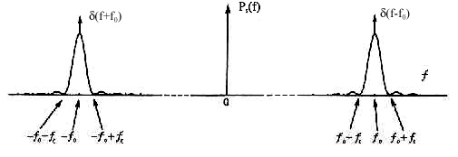
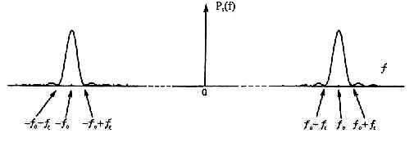
2. 2PSK和2ASK信号功率谱密度比较
2ASK信号的功率谱密度：
两者带宽相同。2PSK信号没有离散分量δ(f+f₀)+δ(f-f₀)，相当于抑制载波的双边带信号，可以看作是双极性基带信号作用下的调幅信号
(a) 2ASK信号的功率谱密度
(b) 2PSK信号的功率谱密度
图 7.2.3-5 2PSK和2ASK信号功率谱密度比较

Slide 72
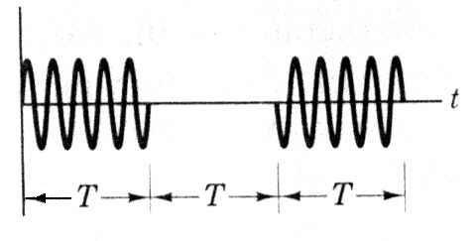

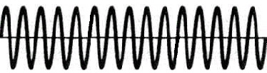
3. 2PSK和2ASK信号波形关系
A
(a)2ASK
(b)2PSK
A
(c)载波
A
图 7.2.3-6 2PSK和2ASK信号波形关系

Slide 73
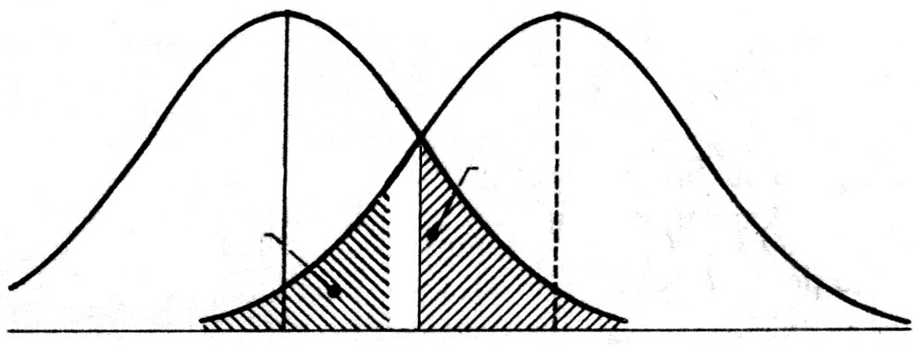
五 2PSK信号的抗噪声性能
1. 误码率
2PSK相干接收原理如图7.2.3-7所示，其抽样判决器的输入电压为：
V(t)
带通滤波
相 乘
低通滤波
抽样判决
本地载波
P_{e1}
P_{e0}
-A
0
A
V
图 7.2.3-7 2PSK信号的抗噪声性能

Slide 74
五 2PSK信号的抗噪声性能
由于n_{c}(t)为高斯噪声，所以V(t)的一维概率密度为：
输入信号为双极性信号，判决门限为设0电平，因此
将"0"错判为"1"的概率等于：
将"1"错判为"0"的概率等于：
∵ P_{e0}=P_{e1}
∴ 总误码率为：
图7.2.3-7中左部阴影面积为：
因此总误码率等于： 或
大信噪比

Slide 75
2. 结论
在相干检测条件下为了得到相同的误码率，2FSK的功率需要比2PSK的功率大3dB；而2ASK则需大6dB
2ASK：
差 3 dB
2FSK：
差 3 dB
2PSK：

Slide 76
7.2.4 二进制差分相位键控(2DPSK)
一 2DPSK原理
在2PSK信号中，信号相位的变化是以载波的相位作为参考，用载波相位的绝对数值表示数字信息，所以称为绝对相移键控
2DPSK方式是用前后相邻码元的载波相对相位变化来表示数字信息，所以称为相对相移键控。假设前后相邻码元的载波相位差为Δφ，可定义一种数字信息与Δφ之间的关系为：
Δφ= 0，表示数字信息“0"
π，表示数字信息“1” （7.2.4-1）
则一组二进制数字信息与其对应的2DPSK信号的载波相位关系为：
二进制数字信息： 1 1 0 1 0 0 1 1 1 0
2DPSK信号相位： 0 π 0 0 π π π 0 π 0 0
或： π 0 π π 0 0 0 π 0 π π
A方式

Slide 77
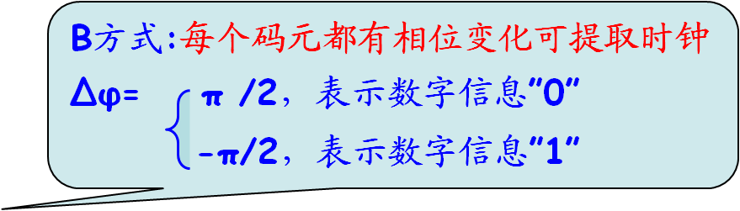
矢量图 π/2
参考相位 参考相位
π 0 0
-π/2
A方式 B方式
数字信息与△φ 之间的关系也可以定义为：
△φ = 0，表示数字信息"1"
π，表示数字信息"0"
则2DPSK信号可以表示为：
（7.2.4-1）
式中：ω₀＝2πf₀为载波的角频率；φ为前一码元的相位
2DPSK信号的实现方法：
(1) 首先对二进制数字基带信号进行差分编码，将绝对码表示的二进制信息变换为用相对码表示的二进制信息
(2) 然后再进行绝对调相，从而产生二进制差分相位键控信号

Slide 78
二 2DPSK信号的调制
1. 开关法
绝对码
相对码
码变换器
a d
c
b e
D Q
cp
Q
图 7.2.4–1 2DPSK信号调制器原理图
a
b
c
d

Slide 79
2. 相乘法
(1) 原理框图
绝对码
相对码
e_{2DPSK}(t)
差分编码
相 乘
本地载波
图 7.2.4-2 相乘法原理图
(2) 波形图
二进制信息：1 0 0 1 0 1 1 0
试画出波形！

Slide 80
1 0 0 1 0 1 1 0
特征点
2PSK
作为课堂作业画出相应波形
2DPSK
图 7.2.4-3 2DPSK信号调制过程波形图

Slide 81
3. 说明
(1) 2DPSK信号可以采用相干解调方式(极性比较法)
(2) 对2DPSK信号进行相干解调，恢复出相对码，再通过码反变换器变换为绝对码，从而恢复出发送的二进制数字信息
(3) 经过码反变换器后，输出的绝对码不会发生任何倒置现象，从而解决了载波相位模糊度的问题
(4) 2DPSK系统是一种实用的数字调相系统，但其抗加性白噪声性能比2PSK的要差

Slide 82
三 2DPSK信号的解调
1. 相干解调法+码反变换法
先把接收信号当作绝对相移信号进行相干解调，解调后是相对码，再将此相对码作逆码变换，还原成绝对码
e_{2DPSK}(t)
a
c
d
e
f
带通滤波
相 乘
低通滤波
抽样判决
码反变换
b
本地载波
定时脉冲
图 7.2.4-4 2DPSK信号相干解调原理图

Slide 83
码反变换器原理
e
码反变换器
f
微分整流
g
脉冲展宽
a
c
b
⊕
延迟T_{s}
(a) 原理方框图
e (0) 1 0 1 1 1 0 1 1 0(相对码)
a
b
c
相对码
g
τ=RC
1 1 0 1 1 1 0
Ts
1 1 0 1 1 1 0
F 1 1 1 0 0 1 1 0 1(绝对码)
(b) 波形图
1 0 1 1 0 0 1
图 7.2.4-5 逆码变换
绝对码

Slide 84
a
b
c
d
e
f
0
0
1
0
1
1
0
图 7.2.4-6 2DPSK信号相干解调各点时间波形

Slide 85
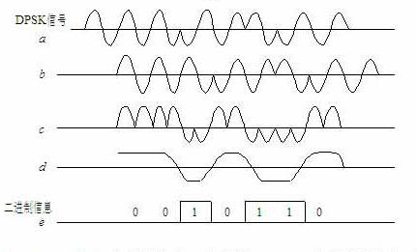
2. 相位比较法
波形？ 0 0 1 0 1 1 0
s_{2DPSK}(t)
a
c
d
e
带通滤波
相 乘
低通滤波
抽样判决
延迟Ts
b
定时脉冲
图 7.2.4-7 相位比较法
优点：不需要本地载波和码逆变换
缺点：对于延迟单元的延时精度要求很高，较难作到

Slide 86
四 2DPSK信号的功率谱密度
2DPSK与2PSK信号的功率谱密度相同：
P_{2DPSK}(f)
T
s
4
f₀­f_{c}
O
f₀+f_{c}
f
2
f
s
图 7.2.4-8 2DPSK信号的功率谱密度

Slide 87
五 2DPSK信号的抗噪声性能
1. 2DPSK信号相干解调的抗噪声性能
2DPSK信号相干解调是一般的相干解调+码反变换器构成，此时只需要再分析由逆码变换器引入的误码率影响即可
误码影响？
图 7.2.4-9 2DPSK信号相干解调系统性能分析模型

Slide 88
2. 码反变换误码产生规律
(1) 无误码时
输出绝对码元是相邻两个相对码元取值的模"2"和
(2) 有1个误码时
将产生两个误码
(3) 有2个相邻误码时
将产生两个误码
(4) 有一串连续误码时
将产生两个误码
(0) 1 0 1 1 1 0 1 1 0(相对码)
1 1 1 0 0 1 1 0 1(绝对码)
(a)无误码时
(0) 1 0 0 1 1 0 1 1 0(相对码)
1 1 0 1 0 1 1 0 1(绝对码)
(b)有1个误码时
(0) 1 0 0 0 1 0 1 1 0(相对码)
1 1 0 0 1 1 1 0 1(绝对码)
(c)有2个误码时
(0) 1 0 0 0 0 1 0 0 0(相对码)
1 1 0 0 0 1 1 0 0(绝对码)
(d)有一串误码时
图 7.2.4-10 逆码变换误码产生规律

Slide 89
图7.2.4-9(a)是没有错码时，通过码反变换器变成绝对码信号序列输出也没有错码
图7.2.4-9(b)是1位错码时，通过码反变换器变成绝对码信号序列输出产生2位错码
图7.2.4-9(c)2位错码时，通过码反变换器变成绝对码信号序列输出也产生2错码
图7.2.4-9(d)一串错码时，通过码反变换器变成绝对码信号序列输出也产生2位错码
结论：相对码信号序列中的1位以上连续错码通过码反变换器输出的绝对码信号序列将产生2位错码

Slide 90
3. 由码反变换器引入的误码率
设：P_{n} -- 逆码变换器输入n个连续错码的概率，P_{e}为逆码变换器输入信号的误码率，P_{e}′-- 逆码变换器输出端的误码率，则有：
(7.2-73)
∵ P_{n}是连续n个码元出错的概率。这意味着，在这出错码元串外两端的相邻码元必须是没有错的码元：
∴
(7.2-74)
将（7.2-74）代入（7.2-73）得P_{e}′ 表示式：
(7.2-75)

Slide 91
将等比级数公式： (7.2-76)
代入上式，得到：
(7.2-77)
当P_{e}很小时： (7.2-78)
当P_{e}很大时，即P_{e} ≈1/2时： (7.2-79)
码反变换器总是使误码率增加，增加的系数在1~2之间

Slide 92
5. 2DPSK信号相干解调的误码率
将2PSK信号采用相干解调时的误码率表示式：
(7.2-80)
代入式(7.2-77)，可得到2DPSK信号采用相干解调加码反变换器方式解调时的系统误码率为：
(7.2-81)
或： (7.2-82)
当相对码的误码率P_{e}很小时，式(7.2-70)可近似表示为：
(7.2-83)
即此时码反变换器输出绝对码序列的误码率是码反变换器输入相对码序列误码率的两倍

Slide 93
6. 2DPSK信号相位比较法的误码率
2DPSK信号的相位比较法解调的性能分析模型如图7.2.4-11所示
图7.2.4-11 2DPSK信号相位比较法误码率分析模型

Slide 94
6. 2DPSK信号相位比较法的误码率
解调过程中需要对间隔为T_{s}的前后两个码元进行比较。假设当前发送的是"1"符号，并且前一个时刻发送的也是"1"符号，则带通滤波器输出y₁(t)和延迟器输出y₂(t)分别为：
(7.2-84)
其中n₁(t)和n₂(t)分别为无延迟支路和有延迟支路的窄带高斯噪声，并且n₁(t)和n₂(t)相互独立。低通滤波器的输出为：
抽样时刻的样值为： (7.2-85)

Slide 95
假设当前发送的是"1"符号
若x＞0， 则判决为"1"符号--正确判决
若x＜0， 则判决为"0"符号--错误判决
“1”符号判为“0”符号的概率为：
 (7.2-86)
利用恒等式：
(7.2-87)
(7.2-88)
式中令： (7.2-89)
(7.2-90)
(7.2-91)

Slide 96
因为n_{1c}、n_{2c}、n_{1s}、n_{2s}是相互独立的高斯随机变量，且均值为0，方差相等为σ²_{n}。根据高斯随机变量之和仍为高斯随机变量，且均值为各随机变量的均值的代数和，方差为各随机变量方差之和的性质，则n_{1c}+n_{2c}是零均值，方差为2σ_{n}²的高斯随机变量。同理， n_{1s}+n_{2s}、n_{1c}-n_{2c}、n_{1s}-n_{2s} 都是零均值，方差为2σ_{n}²的高斯随机变量，由随机信号分析理论可知，R₁的一维分布服从广义瑞利分布，R₂的一维分布服从瑞利分布，其概率密度函数分别为：
(7.2-92)
(7.2-93)

Slide 97
将f(R₁)和f(R₂)带入式(7.2-91)： 。可得：
(7.2-94)
式中：
同理可得将"0"符号错判为"1"符号的概率P_{e0}=P_{e1}，即：
(7.2-95)
因此，2DPSK信号相位比较法解调的总误码率P_{e}为：
(7.2-96)

Slide 98
[例7.2.4-2] 采用2DPSK方式传送二进制数字信息，已知发送端发出的信号振幅为5V，输入接收端解调器的高斯噪声功率σ²_{n}=3×10⁻¹² W，要求误码率P_{e}=10⁻⁵。试求：
（1）采用相位比较法时，由发送端到解调器输入端的衰减为多少？
（2）采用相干解调—码反变换接收时，由发送端到解调器输入端的衰减为多少？
解： (1) 2DPSK采用相位比较法接收时，其误码率为：
可得：
又因为 ：

Slide 99
衰减分贝数为：
(2) 采用相干解调+码反变换接收时误码率为：
可得： r=9.8
衰减分贝数为：
可见：当系统误码率较小时，2DPSK系统采用相位比较方式接收与采用相干解调+码反变换方式接收的性能接近

Slide 100
7.2.5 本节小结
一 主要内容：二进制数字调制原理及抗噪声性能
1. 定义2ASK、2FSK、2PSK、2DPSK
二进制基带信号调制载波的幅度
2. 时域表达式
（1）调制方法
乘法器法、键控法
（2）解调方法
包络检波法、相干解调法
e_{2ASK}(t)
包络检波器
带通
滤波
a
全波
整流
b
低通
滤波
c
抽样
判决
d
定时脉冲
e_{2ASK}(t)
d
带通
滤波
相乘
电路
低通
滤波
抽样
判决
相干载波
cosω_{c}t
定时脉冲

Slide 101
7.2.5 本节小结
一 主要内容：二进制数字调制原理及抗噪声性能
3. 频域表达式
信号分析法、从AM演绎
不同基带信号的2ASK信号频谱不同
单极性归零、单极性不归零
双极性归零、双极性不归零
（1）频谱
带宽：B_{2ASK}=2f_{s}
（2）连续谱和离散谱
直流、定时
连续谱和离散谱
B_{2ASK}=2f_{s}

Slide 102
7.2.5 本节小结
一 主要内容：二进制数字调制原理及抗噪声性能
4. 抗噪声性能
(1)包络检波法
①分析模型
②信号的组成：信号+噪声
③解调输出波形x(t)在发送“1”和
“0”抽样值的一维概率密度函数
④求P_{e0}和P_{e1}得到总的误码率
(2)相干解调法
e_{2ASK}(t)
y(t)
包络检波器
x(t)
P_{e}
带通
滤波
a
全波
整流
b
低通
滤波
c
抽样
判决
d
信道
s_{T}(t)
y_{i}(t)
n_{i}(t)
定时脉冲
P_{e}=p(0)P_{e0}+p(1)P_{e1}=P_{e0}=P_{e1}
y(t)
y(t)
P_{e}
e_{2ASK}(t)
x(t)
P_{e}
x(t)
d
信道
带通
滤波
相乘
电路
低通
滤波
抽样
判决
信道
s_{T}(t)
y_{i}(t)
n_{i}(t)
相干载波
cosω_{c}t
定时脉冲

Slide 103
7.2.5 本节小结
二 主要分法
1. 信号分析法
时域到频域、依据定义推导
2. 间接法
借鉴AM的结论，2ASK与常规调幅、2FSK与2ASK、2PSK与双极性基带信号的2ASK、2DPSK与2PSK
3. 举一反三
在功率谱一般表达式的基础上，依据不同的基带信号举一反三得到各自的功率谱表达式

Slide 104
7.2.5 本节小结
二 主要分法
4. 共性与个性
2DPSK与2PSK误码率的计算：增加了码反变换模块，因此考虑这个模块带来的误码影响，从而简化推导
5. 搭桥法
绝对调相实现相对调相
绝对解调实现相对解调
绝对码
相对码
相对码
决对码
码变换
逆码变换
a d
c
b e
a
c
b
D Q
cp
Q
⊕
延迟T_{s}
基带信号
e_{2ASK}(t)
单极性
双极性
e_{2PSK}(t)
相 乘
码变换
相 乘
本地载波
绝对码
相对码
本地载波
e_{2DPSK}(t)
码变换
相 乘
本地载波
e_{2DPSK}(t)
a
c
d
e
f
带通滤波
相 乘
低通滤波
抽样判决
码反变换
b
本地载波
定时脉冲

Slide 105
7.3 二进制数字调制系统的性能比较
二进制数字调制系统性能比较主要是：误码率、频带利用率、对信道的适应能力等方面的性能比较
一 误码率
二进制数字调制方式有2ASK、2FSK、2PSK及2DPSK，每种数字调制方式又有相干解调和非相干解调方式。表7.3-1 列出了各种二进制数字调制系统的误码率P_{e}与输入信噪比r的数学关系
从表中可以看出：
（1）横向比较，对同一种数字调制信号，采用相干解调方式的误码率低于采用非相干解调方式的误码率
（2）纵向比较，在误码率P_{e}一定的情况下，2PSK/2FSK/2ASK系统所需要的信噪比关系为：

Slide 106
表7.3–1 二进制数字调制系统的误码率公式一览表
调制方式 | 误 码 率
 | 相干解调 | 非相干解调
2ASK
2FSK
2PSK/2DPSK

Slide 107
图7.3-1 误码率P_{e}与信噪比r的关系曲线
1
10⁻¹
10⁻²
10⁻³
10⁻⁴
10⁻⁵
10⁻⁶
10⁻⁷
非相干FSK
误
码
率
P_{e}
相干ASK
非相干ASK
PSK
相干DPSK
非相干DPSK
相干FSK
-6 -3 0 3 6 9 12 15 18
信噪比r(dB)

Slide 108
结 论
(1) 在每一对相干和非相干的调制系统中，相干方式略优于非相干方式。而且随着r增加，它们将趋于同一极限值
(2) 三种相干(或非相干)方式之间，在相同误码率情况下，在信噪比要求上2PSK比2FSK小3dB，2FSK比2ASK小3dB
(3) 在抗加性高斯白噪声方面，相干2PSK性能最好，2FSK次之，2ASK最差
(4) 从图中可见，在相同信噪比下，相干2PSK的误码率最低
(5)由于码反变换器的影响2DPS的误码率高于2PSK

Slide 109
二 频带宽度
若传输的码元宽度为T_{s}、码元速率为R_{s}时，以频谱包络第一零点计算带宽，则各种已调信号的带宽如表7.3-2所示。从频带利用率上看，2FSK系统的频带利用率最低
表 7.3-2 各种已调信号的带宽
调制方式 | 已调信号带宽
2ASK | 2/T_{s}
2FSK | ︱f₂-f₁︱+2/T_{s}
2PSK | 2/T_{s}
2DPSK | 2/T_{s}

Slide 110
三 对信道特性变化的敏感性
在2FSK系统中，判决器是根据上下两个支路解调输出样值的大小作出判决，不需要设置判决门限，因而对信道的变化不敏感
2PSK系统中，当发送符号概率相等时，判决器的最佳判决门限为零，与接收机输入信号的幅度无关。因此，判决门限不随信道特性变化，接收机总能保持工作在最佳判决门限状态
对于2ASK系统，判决器的最佳判决门限为a/2(当P(1)=P(0)时)，它与接收机输入信号的幅度有关。当信道特性发生变化时，接收机输入信号的幅度将随着发生变化，从而导致最佳判决门限也将随之而变，接收机不容易保持在最佳判决门限状态，因此，2ASK对信道特性变化敏感，性能最差

Slide 111
四 设备的复杂程度
(1) 发送设备
2ASK、2FSK、2PSK和2DPSK复杂程度相当
(2) 接收设备
与所选的调制和解调的方式有关
同一种调制方式，相干解调的设备要比非相干解调的复杂
同为非相干解调，2ASK最简单，其次2FSK，2DPSK最复杂

Slide 112
五 结论
(1) 对选择调制与解调方式时要综合考虑多种因素，全面考虑
(2) 若考虑抗噪声性能，则2PSK和2DPSK首选，2ASK不可取
(3) 若要求功率利用率高，则应选择相干2PSK和2DPSK，而2ASK不可取。在给定的码元传输速率及误码率的条件下，相干接收所要求的信噪比比非相干接收小
(4) 在随参信道，则2FSK具有更好的适应能力；通常采用非相干接收，因为这时在接收端不容易得到所需的相干载波
(5) 要求频带利用率高，则选相干2PSK和2DPSK，而2FSK不可取
(6) 如果设备复杂性，则非相干解调更适宜
(7) 用得最多的是相干2DPSK和非相干2FSK。相干2DPSK主要用在高速数据传输，非相干2FSK则主要用在中、低速数据传输

Slide 113
7.4 多进制数字调制系统
二进制调制的分析方法可以推广到多进制中来！
一 多进制调制系统
(1) 问题的提出
在水中通信时，频带受限，二进制数字调制系统频带利用率低，实际应用受到限制，如何提高频带利用率？
(2) 解决的办法
采用多进制数字调制系统。在多进制数字调制中，每个符号间隔0≤t≤T_{s}，发送的符号有M种，分别为s₁(t)，s₂(t)， …， s_{M}(t)。通常取M=2^{N}，N为大于1的正整数。用多进制数字基带信号去调制载波的振幅、频率或相位，产生多进制数字振幅调制(MASK)、多进制数字频率调制(MFSK)、多进制数字相位调制(MPSK)以及它们的组合方式如M进制正交幅度调制(MQAM)、M进制幅相键控(MAPK)等

Slide 114
二 多进制调制系统的特点
(1) 系统的信息传输率提高
由R_{B}=R_{b}/log₂M(B)可知，在R_{B}不变时，增加M，可增加R_{b}
(2) 提高频带利用率
由η_{B}=R_{b}/B=(R_{B}log₂M)/B可知，在R_{B}不变时，M增加，η_{B}可增加
(3) 抗干扰能力提高
在R_{b}不变时，M增加，R_{B}降低，也就是码元宽度增大，发射功率增加，码元能量增加，提高了抗干扰的能力
(4) 误码率增加
码元宽度相同，码元能量相同，多进制的比特增加，每比特能量减小，即信噪比减小，误码率增加
(5) 技术复杂、设备复杂

Slide 115
三 每比特能量和单边噪声功率谱密度之比r_{b}
多进制一个码元传输多个比特的信息，为得到相同的信噪比就要加大发送功率。由于误码率与信噪比r有关，而r是码元功率和噪声功率之比：
(7.4-1)
能量与功率的关系：P=E/T=EB，上式改写为： (7.4-2)
即码元能量和噪声单边功率谱密度n₀之比。M进制中一个码元能量为E，包含信息k比特，则： (7.4-3)
若码元能量E平均分配给每个比特，每个比特的能量为E_{b}=E/k，故有：
(7.4-4)
r_{b}就是每比特的能量和噪声单边功率谱密度之比。可见多进制中r_{b}减小，导致误码率增加。在研究不同M值下的误码率，应采用r_{b}为单位来比较不同体制的性能优劣

Slide 116
7.4.1 多进制数字振幅调制MASK
一 多进制数字振幅调制
又称多电平调制，是二进制数字振幅键控方式的推广。MASK信号的载波幅度有M种取值，在每个符号时间间隔T_{s}内发送M个幅度中的一种幅度的载波信号。MASK信号可表示为M进制数字基带信号与正弦载波相乘的形式，其时域表达式为:
 (7.4-5)
式中，g(t)为基带信号波形，T_{s}为符号时间间隔，b_{n}为幅度值。b_{n}共有M种取值，通常可选择为b_{n}∈｛0, 1, …, M-1｝，若M种取值的出现概率分别为 P₁，P₂， …，P_{M}，则：

Slide 117
(7.4-6)
且：P₁+P₂+P₃+‥‥‥+P_{M}=1
一种四进制数字振幅调制信号的时间波形如图 7.4-1 所示，从波形上可见：MASK信号波形可以用多个幅度不同的2ASK信号波形叠加来等效
由式(7.4-5)可以看出，MASK信号的功率谱与2ASK信号具有相似的形式

Slide 118
图7.4-1 多进制数字振幅调制信号的时间波形

Slide 119
二 调制方式
MASK与2ASK调制方式相同，不同的只是基带信号由二电平变为多电平，然后再去调制，原理框图如图7.4-2所示
S(t)
e₀(t)
电平转换器
乘法器
cosω_{c}t
二进制代码 | 四进制代码
0 0 | 0
0 1 | 1
1 0 | 2
1 1 | 3
电平转换器功能？
图7.4-2 MASK调制原理框图

Slide 120
从图(7.4-1)中可看出它是M进制数字基带信号对正弦载波进行双边带调幅，已调信号带宽是M进制数字基带信号带宽的两倍
MASK信号每个符号可以传送log₂M比特信息。在信息传输速率相同时，码元传输速率降低为2ASK信号的1/log₂M倍，因此，MASK信号的带宽是2ASK信号的1/log₂M倍
除了双边带调制外，MASK还有多电平残留边带调制、多电平相关编码单边带调制及多电平正交调幅等方式
在MASK调制中，基带信号g(t)可采用矩形波，为了限制信号频谱g(t)也可采用其他波形：升余弦滚降波形，部分响应波形等

Slide 121
三 解调方式
MASK信号的解调与2ASK信号解调相似，可采用相干解调方式，也可采用非相干解调方式。相干解调原理框图如图7.4-3所示
带通
滤波器
乘法器
低通
滤波器
抽样
判决
电平
转换器
本地
振荡器
定时脉冲
电平转换器功能？
图7.4-3 MASK解调原理框图

Slide 122
四 MASK系统的抗噪声性能
1) MASK系统的总误码率
MASK系统相干解调的总误码率的计算公式为：
式中M为多电平值，d为相邻电平的差值，σ_{n}为输入噪声平均功率
式中，r=P_{s}/σ_{n}²为信噪比
当M取不同值时，MASK系统总的误码率P_{e}与信噪比r关系曲线如图7.4-4所示。由图可见，为了得到相同的误码率P_{e}，所需的信噪比随M增加而增大。例如，四电平系统比二电平系统信噪比需要增加约 5倍
(7.4-7)
当M=2时P_{e}=?
(7.4-8)

Slide 123
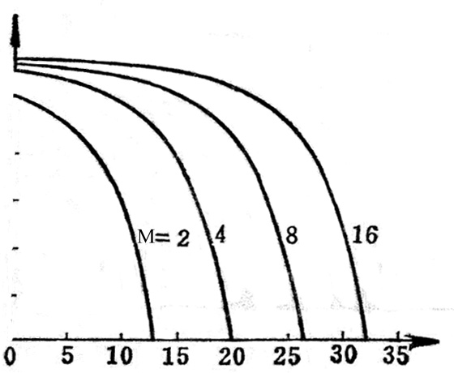
P_{e}
0
1
10⁻¹
10⁻²
10⁻³
10⁻⁴
10⁻⁵
¹⁰⁻⁶
10⁻¹
10⁻²
10⁻³
10⁻⁴
10⁻⁵
10⁻⁶
r (dB)
图 7.4–4 MASK系统的误码率P_{e}性能曲线

Slide 124
2) 频带利用率高
η_{B}=R_{b}/B=1/(T_{s}B)log₂M (7.4-9)
可以超过1波特/赫兹，最高可达2波特/赫兹
3) 抗噪声能力差
MASK效率高，但抗噪声能力差，每个级别的电平之间的距离短了，抗噪声能力就降低了，尤其是抗衰落能力差，一般适用恒参信道中使用
思考：
本节是以多进制单极性不归零脉冲作基带信号，它有直流分量，效率不高。如果改用多进制双极性不归零脉冲做基带信号呢？
那就是抑制载波的MASK，也是幅度键控与相位键控结合的调制信号，又是一种新的方式--联合键控。变化多样，奇妙无穷

Slide 125
7.4.2 多进制数字频率调制MFSK
一 多进制数字频率调制原理
多进制数字频率调制(MFSK)简称多频调制，它是2FSK方式的推广。MFSK信号可表示为：

式中： s_{i}(t)= A, 当在时间间隔 0≤t＜T_{s}发送符号为i时
0, 当在时间间隔 0≤t＜T_{s}发送符号不为i时
ω_{i}为载波角频率，共有M种取值
(7.4-10)
联想：
4进制相当于2个2进制相加，因此它与2进制有着相似的特点

Slide 126
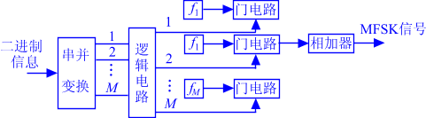
二 MFSK调制方法
图7.4.2-1是MKSK调制的组成原理框图。采用键控选频的方式，在一个码元期间T_{s}内只有M个频率中的一个被选通，当一组二进制码元输入时，通过相加器输出的就是一个MFSK的波形
实现方式？
N
图7.4.2-1 MFSK调制原理框图

Slide 127
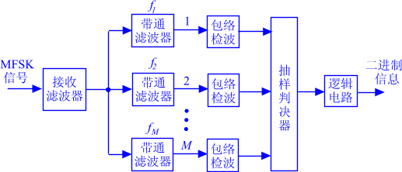
三 MFSK解调方法
为何不介绍相干解调法？
采用非相干解调方式，其组成原理框图如图7.4.2-2是所示。输入的MFSK信号通过M个中心频率分别为f₁、f₂、 …、f_{M}的带通滤波器，分离出M个频率。再通过包络检波器、抽样判决器和逻辑电路，从而恢复出二进制信息 
何种功能？
图7.4.2-2 MFSK解调原理框图

Slide 128

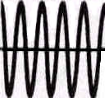
四 MFSK信号的带宽
MFSK信号的带宽近似为：
式中：f_{M}是最高载频频率，f₁是最低载频频率，∆f二进制码元的带宽。MFSK信号频带较宽，频带利用率低。一般在调制速率不高的场合应用。图7.4.2-3是无线寻呼系统中四电平调频频率配置方案
(7.4-11)
1
1
0
1
1
0
0
0
f_{c}＋4.8 kHz
f₁
f₂
f₃
f₄
f_{c}＋1.6 kHz
f_{c}－1.6 kHz
f_{c}－4.8 kHz
2Ts
T
T
T
图 7.4.2-3 FLEX系统4FSK信号频率关系

Slide 129
五 多频制MFSK的抗噪声性能
1) MFSK信号非相干解调时的误码率
 
式中， a为接收信号的振幅
2) MFSK信号相干解调时的误码率
(7.4-12)
(7.4-13)

Slide 130
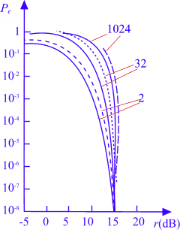
3) MFSK系统误码率性能曲线
在M一定时，信噪比r越大，误码率P_{e}越小
在r一定时，M越大，误码率P_{e}也越大
相干解调和非相干解调的性能差距随M的增大而减小
同一M下，随信噪比r的增加非相干解调性能趋于相干解调性能
实线为采用相干解调方式，虚线为采用非相干解调方式
图7.4.2-5 MFSK系统误码率性能曲线

Slide 131
7.4.3 多进制数字相位调制MPSK
一 多进制数字相位调制(MPSK)原理
又称多相调制，利用载波的多种不同相位来表征数字信息。与2PSK相同，MPSK也有绝对相位调制和差分相位调制两种
为了便于说明概念，可以将MPSK信号用信号矢量图来描述
A方式
B方式
图7.4.3-1 信号矢量图

Slide 132
MPSK是以载波相位的M种不同取值分别表示数字信息，因此MPSK信号可以表示为：
 (7.4.3-1)
式中，A为矩形波幅度，通常设为1；ω_{c}为载波角频率；φ_{k}为受调制的相位，其值取决于基带码元的取值
(7.4.3-2)
MPSK信号也可以表示为正交形式:
(7.4.3-3)
式中:
(7.4.3-4)

Slide 133
由式(7.4.3-3)可看出，MPSK的波形可看作是由正弦和余弦两个正交分量合成的信号，它们的振幅分别为a_{k}和b_{k}，并且a_{k}²+b_{k}²=1。也就是MPSK信号码元可看做是特定的MASK信号码元之和。因此，MPSK信号的带宽和MASK时的相同
实际中，MPSK系统中使用的最广泛的是四相制和八相制。四相制分为四相绝对移相调制(4PSK或QPSK)和四相相对移相调制(4DPSK或QDPSK)

Slide 134
二 正交相移键控(QPSK)
格雷(Gray)码规律：相邻φ_{n}之间仅差1比特
格雷码优点：误比特率小
1) 编码原理
组成双比特码元的前一信息比特用a表示，后一信息比特用b表示。双比特码元中两个信息比特a、b通常是按格雷码(即反射码)排列的，它与载波相位的关系如表所示：
序号 | 格雷码 | 二进制码
0 1 2 3 | 0 0 0 0 0 0 0 1 0 0 1 1 0 0 1 0 | 0 0 0 0 0 0 0 1 0 0 1 0 0 0 1 1
4 5 6 7 | 0 1 1 0 0 1 1 1 0 1 0 1 0 1 0 0 | 0 1 0 0 0 1 0 1 0 1 1 0 0 1 1 1
8 9 10 11 12 13 14 15 | 1 1 0 0 1 1 0 1 1 1 1 1 1 1 1 0 1 0 1 0 1 0 1 1 1 0 0 1 1 0 0 0 | 1 0 0 0 1 0 0 1 1 0 1 0 1 0 1 1 1 1 0 0 1 1 0 1 1 1 1 0 1 1 1 1
双比特码元 |  | φ_{n}
a | b | A方式 | B方式
0 | 0 | 90° | 225 °
1 | 0 | 180 ° | 315 °
1 | 1 | 270 ° | 45 °
0 | 1 | 0 ° | 135 °

Slide 135
2PSK
矢量图：
A方式
B方式
OQPSK
偏置正交相移键控
QPSK
正交相移键控
图7.4.3-2 QPSK信号的矢量图

Slide 136
2) 调制方法
00
Q(0)
I(1)
01
(1) 调相法
串/并变换器将二进制序列分为速率减半的两个并行的双极性序列 I 和Q，然后分别对cosω_{c}t和sinω_{c}t进行调制，相加后即可得到QPSK信号
10
I(0)
11
Q(1)
I
相乘电路
A(t)
cosω_{c}t
s(t)
串/并变换
载波产生
相加电路
π/2移相
cos(ω_{c}t+π/2)=-sinω_{c}t
Q
相乘电路
图7.4.3-3 调相法产生QPSK信号

Slide 137
01
Q(0)
11
(2) 相位选择法
I(1)
在一个码元间隔T_{s}，QPSK信号为载波四个相位中的某一个。因此，可用相位选择法产生QPSK信号
I(0)
00
Q(1)
10
I
θ₁ θ₂ θ₃ θ₄
Q
11 01 00 10
A、B方式都适用
270⁰ 00⁰ 90⁰ 180⁰
图 7.4.3-4 相位选择法产生QPSK信号

Slide 138
同相支路和正交支路分别采用相干解调方式解调，得到I(t)和Q(t)，经抽样判决和并/串变换器，将上、下支路得到的并行数据恢复成串行数据
3) 解调方法--相干解调法
QPSK信号可以看作两个载波正交2PSK信号的合成。对QPSK信号的解调可采用与2PSK信号类似的解调方法进行解调
I(t)
低通滤波
抽样判决
X
输入
s(t)
a
输出
A(t)
相干载波cosω_{c}t
带通滤波
定时脉冲
并/串转换
移相90°
-sinω_{c}t
b
低通滤波
抽样判决
X
Q(t)
图 7.4.3-5QPSK信号相干解调原理图

Slide 139
4) MPSK信号的功率谱
图中给出了信息速率相同时，2PSK、4PSK和8PSK信号的单边功率谱。可以看出，M越大，功率谱主瓣越窄， 从而频带利用率越高
图7.4.3-6 MPSK信号功率谱

Slide 140
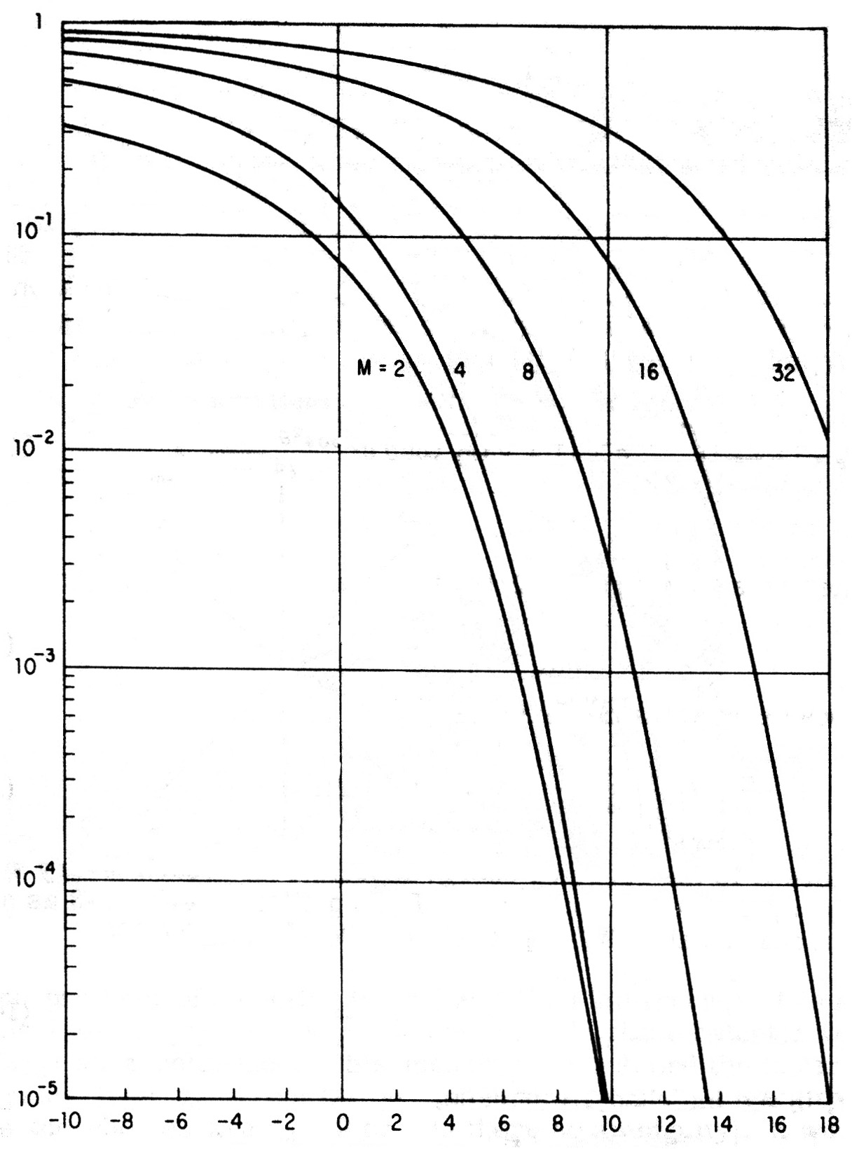
5) MPSK信号的误码率
当信噪比r足够大时：
P_{e}
r (dB)
图7.4.3-7 MPSK信号的误码率

Slide 141
三 四相相对相移调制 (QDPSK)
在2PSK信号相干解调过程中会产生180°相位模糊。同样，对QPSK信号也会产生相位模糊问题，并且是0°、90°、180°和270°四个相位模糊。因此，在实际中实用的是四相相对(差分)相移调制4DPSK，即QDPSK方式
1) QDPSK原理
QDPSK信号是利用前后码元之间的相对
相位变化来表示数字信息。若以前一双比
特码元相位作为参考，Δφ_{n}为当前双比特
码元与前一双比特码元初相差，则信息编
码与载波相位变化关系如表7.4.4 -1所示
表 7.4.4 -1
双比特 码元 |  | 前后双比特码元相位差(Δφ_{n} )
a | b | A方式 | B方式
0 0 1 1 | 0 1 1 0 | 90° 0° 270° 180° | 135° 45° 315° 225°

Slide 142
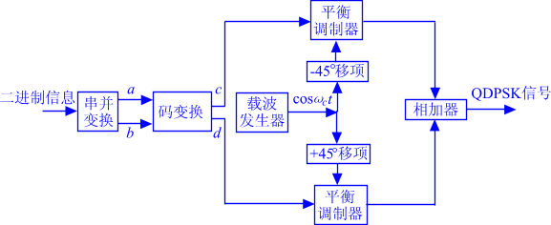
2) QDPSK调制方法
QDPSK信号产生原理图如图7.4.3-8所示。图中串/并变换器将二进制序列分为速率减半的两个并行序列a和b，再通过差分编码器将其编为四进制差分码，然后用绝对调相方式实现QDPSK信号
图7.4.3-8 QDPSK信号产生原理图

Slide 143
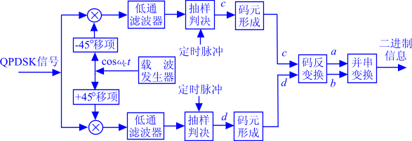
3) QDPSK解调方法
(1) 相干解调法
QDPSK信号的解调可采用相干解调加码反变换器方式，原理图如图7.4.3-9所示。与QPSK信号相干解调不同之处在于，并/串变换之前需要增加码反变换器
QDPSK信号
图 7.4.3-9 QDPSK信号相干解调+码反变换器原理图

Slide 144
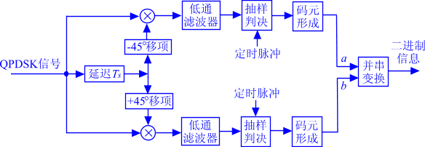
(2) 差分相干解调法
QDPSK信号差分相干解调方式原理图如图 7.4.3-10所示
相
QDPSK信号
相
图 7.4.3-10 QDPSK信号差分相干解调原理图

Slide 145
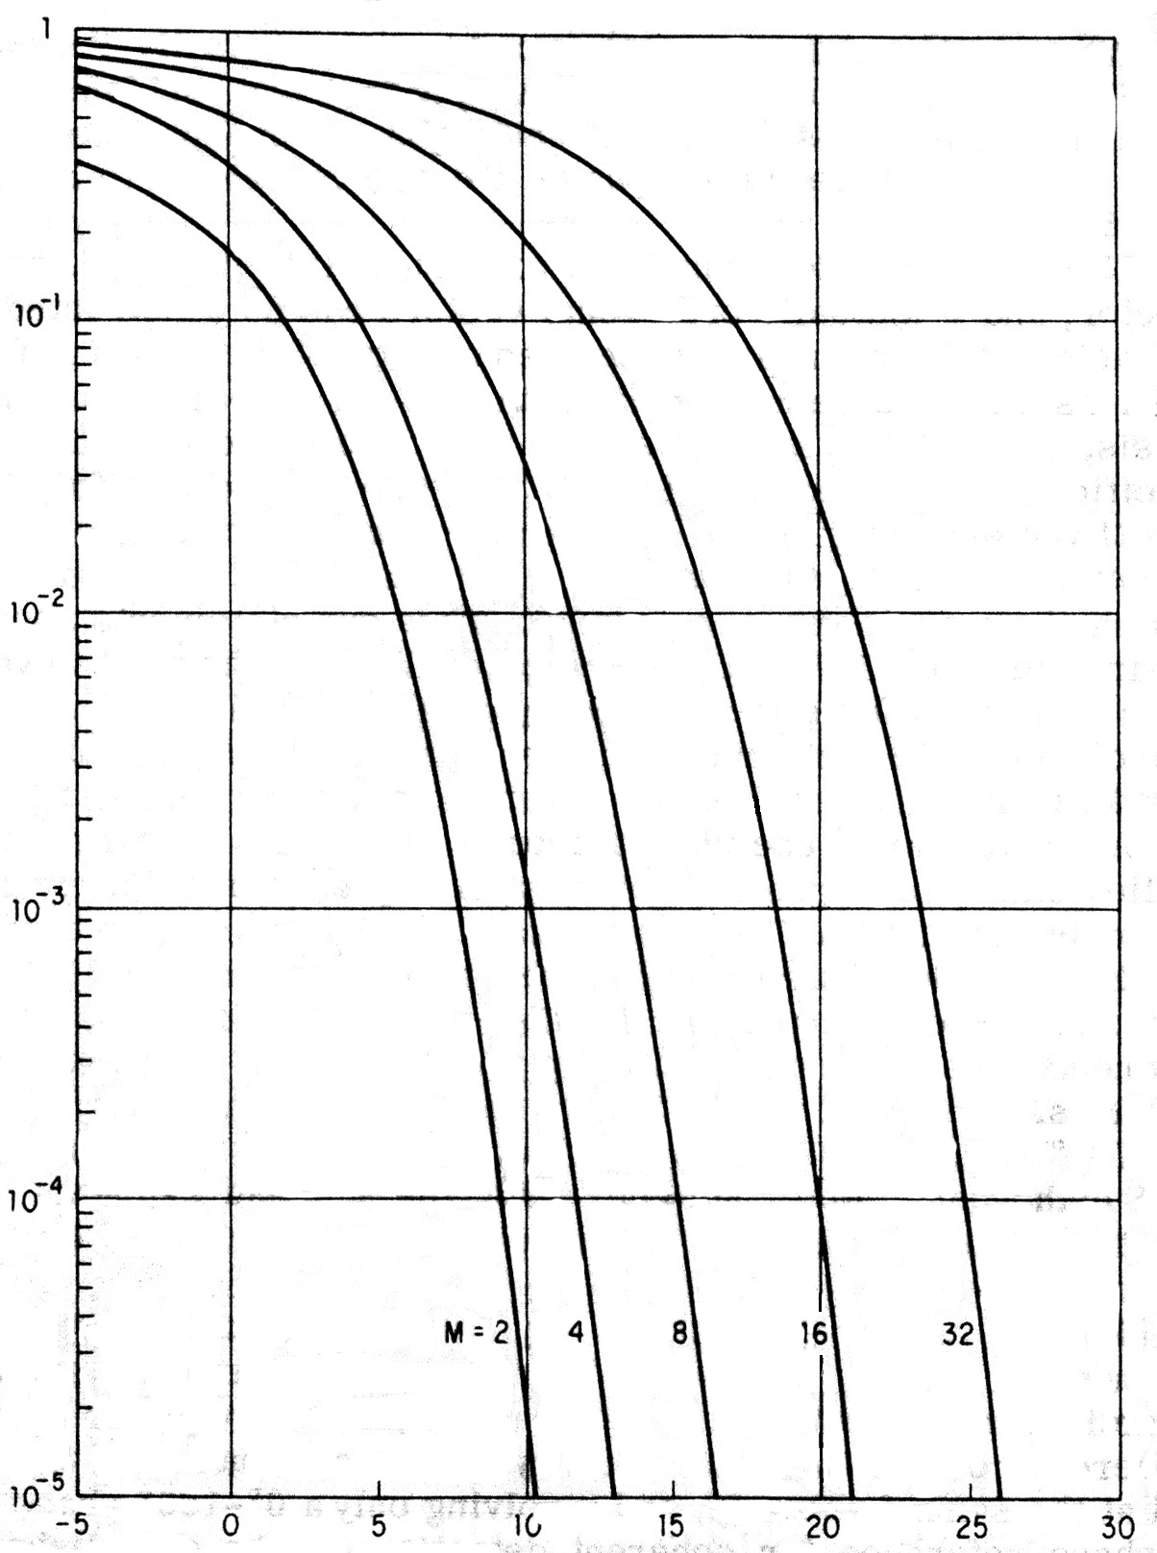
4) QDPSK系统的误码率
P_{e}
QDPSK方式的误码率为:
当M=4时，上式变成：
r(dB)
图 7.4.3-11 QDPSK系统的误码率

Slide 146
第七章 数字带通传输系统
自己总结
思考题：7-2、7-8、 7-11
习 题：7-4、7-11、7-13

Slide 147

第八章 新型数字带通调制技术
8.1 正交振幅调制
8.2 最小移频键控(MSK)
数字频率调制和数字相位调制，由于已调信号包络恒定，因此有利于在非线性特性的信道中传输。由于一般移频键控信号相位不连续、频偏较大等原因，使其频谱利用率较低。MSK(Minimum Frequency Shift Keying) 是二进制连续相位FSK的一种特殊形式。MSK称为最小移频键控，有时也称为快速移频键控(FFSK)。所谓"最小"是指这种调制方式能以最小的调制指数(0.5)获得正交信号；而"快速"是指在给定同样的频带内，MSK能比2PSK的数据传输速率更高，且在带外的频谱分量要比2PSK衰减的快

Slide 148
一 MSK工作原理
1) MSK时域表达式
MSK是恒定包络连续相位频率调制，其信号的表示式为：
(7.6.1-1)
或者： (7.6.1-2)
其中：
式中：θ(t)-称为附加相位函数、ω_{c}-为载波角频率
T_{s}-为码元宽度、 a_{k}-第k个码元中的信息，其取值为±1
φ_{k}-第k个码元的相位常数，它在时间(k-1)T_{s}≤t ≤kT_{s}中保持不变，其作用是保证在t=kT_{s}时刻信号相位连续

Slide 149
2) MSK频率的特点
当a_{k}=+1时，信号的频率为：
当a_{k}=-1时，信号的频率为：
频率差为：
调频指数定义为：
中心频率f_{c}应选为：

Slide 150
上式表明，MSK信号在每一码元周期内必须包含四分之一载波周期的整数倍。f_{c}还可以表示为：
 (N为正整数；m=0, 1, 2, 3)
相应地MSK信号的两个频率可表示为：


Slide 151
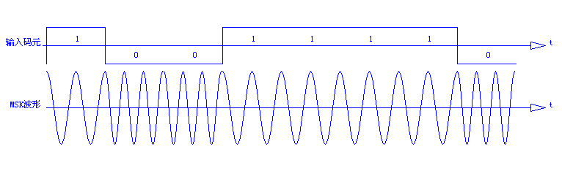
当取N=1、m=0 时，MSK信号的时间波形如图7.6.1-1 所示。对第k个码元的相位常数φ_{k}的选择应保证MSK信号相位在码元转换时刻是连续的
图 7.6.1-1 MSK信号的时间波形

Slide 152
3) MSK信号的特点
已调信号的振幅恒定
(2) 信号的频率偏移固定
信号的频率偏移严格地等于±1/(4T_{s})，相应的调制指数为0.5
(3) 相位变化±π/2
以载波相位为基准的信号相位在一个码元期间内准确地线性变化±π/2
(4) 码元周期是四分之一载波周期的整数倍
(5) 信号的波形没有突跳
在码元转换时刻信号的相位是连续的

Slide 153
MSK信号比2PSK的功率谱更加紧凑，第一个零点出现在0.75/T_{s}处，而2PSK的第一个零点在1/T_{s}处。MSK信号比2PSK功率谱的主瓣所占的频带宽度窄；当(f-f₀)→∞时，MSK的功率谱以(f-f₀)⁻⁴的速率衰减，比2PSK衰减快得多，因此对邻道的干扰也较小
二 MSK信号的功率谱
功率谱密度 dB
MSK
0
­10
2PSK
­20
­30
­40
0.75/T_{s}
1/T_{s}
2/T_{s}
3/T_{s}
频率(f-f₀) Hz
图7.6.1-2 MSK信号的功率谱

Slide 154
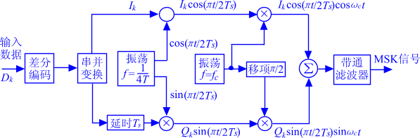
三 MSK调制方法
×
cosω_{c}t
sinω_{c}t
Q_{k}
图7.6.1-3 MSK的调制原理框图

Slide 155
MSK信号的产生步骤
(1) 首先对输入数据进行差分编码，这是收端相干载波解调的需要
(2) 把差分编码器的输出用串/并变换器合成两路，并相互错开一个码元宽度T_{s}，得到I_{k}和Q_{k}
(3) 用加权函数cos(πt/2T_{s})和sin(πt/2T_{s})分别对I_{k}和Q_{k}进行加权
(4) 对加权数据用正交载波cosω_{c}t和sinω_{c}t分别进行调制，并相加，相加之后的信号通过低通滤波器后即可得到MSK信号。

Slide 156
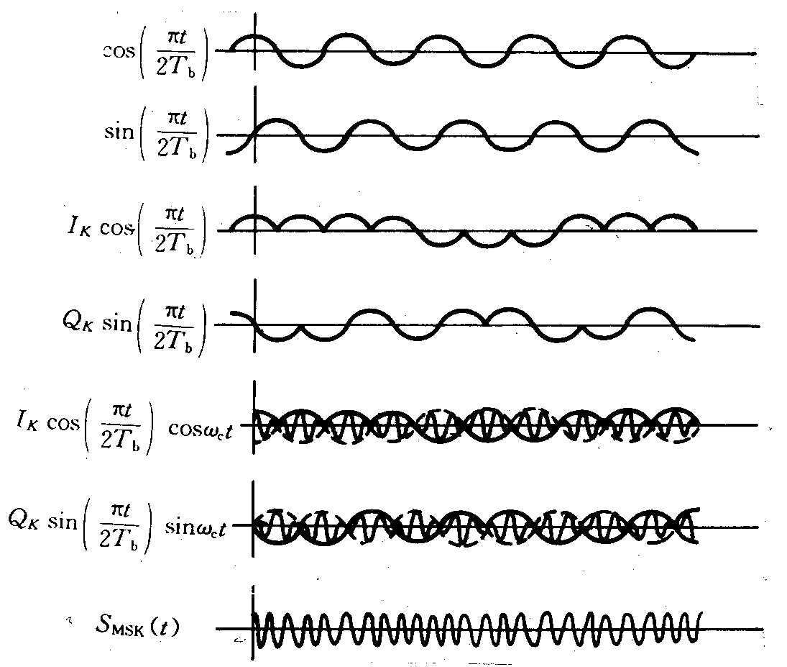

Slide 157
四 MSK解调方法
1) 鉴频器解调法
MSK信号属于数字频率调制信号，可以采用一般鉴频器方式进行解调。鉴频器解调方式结构简单，容易实现
MSK信号调制指数较小，采用一般鉴频器方式进行解调误码率性能不太好，因此在对误码率有较高要求时大多采用相干解调方式
图 7.6.1-4MSK鉴频解调原理图

Slide 158
2) 相干解调法
图 7.6.1-5MSK信号相干解调原理图

Slide 159
8.2.2 高斯最小移频键控(GMSK)
MSK调制方式的突出优点是已调信号具有恒定包络，且功率谱在主瓣以外衰减较快。但是，在移动通信中，对信号带外辐射功率的限制十分严格，一般要求必须衰减70dB以上。从MSK信号的功率谱可以看出，MSK信号仍不能满足这样的要求。高斯最小移频键控(GMSK)就是针对上述要求提出来的。GMSK调制方式能满足移动通信环境下对邻道干扰的严格要求，它以其良好的性能而被泛欧数字蜂窝移动通信系统(GSM)所采用

Slide 160
一 GMSK的基本原理
MSK调制是调制指数为0.5的二进制调频，基带信号为矩形波形。为了压缩MSK信号的功率谱，可在MSK调制前加入预调制滤波器，对矩形波形进行滤波，得到一种新型的基带波形，使其本身和尽可能高阶的导数都连续，从而得到较好的频谱特性。GMSK(Gaussian Filtered Minimum Shift Keying)调制原理图如图7.6.2-1所示
图 7.6.2-1GMSK调制原理图

Slide 161
为了有效地抑制MSK信号的带外功率辐射，预调制滤波器应具有以下特性：
(1) 带宽窄并且具有陡峭的截止特性
(2) 脉冲响应的过冲较小
(3) 滤波器输出脉冲响应曲线下的面积对应于π/2的相移
其中条件(1)是为了抑制高频分量；条件(2)是为了防止过大的瞬时频偏；条件(3)是为了使调制指数为0.5

Slide 162
图7.6.2-2 高斯滤波器的矩形脉冲响应

Slide 163
二 GMSK信号的功率谱
 图7.6.2-3 GMSK信号的功率谱

Slide 164
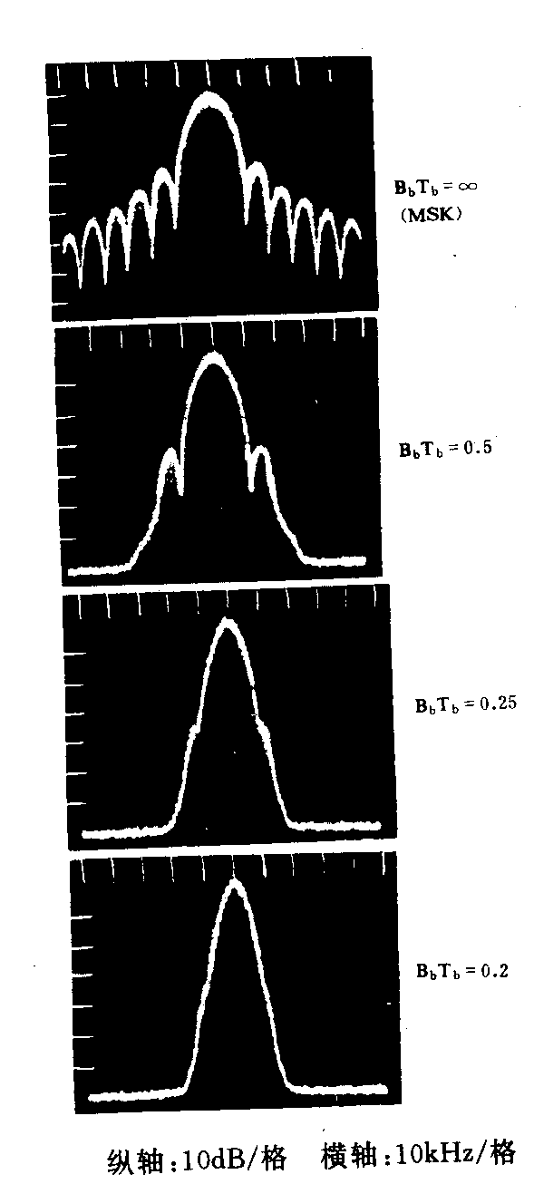
图 7.6.2-4 不同B_{b}T_{b}时实测GMSK信号功率谱

Slide 165
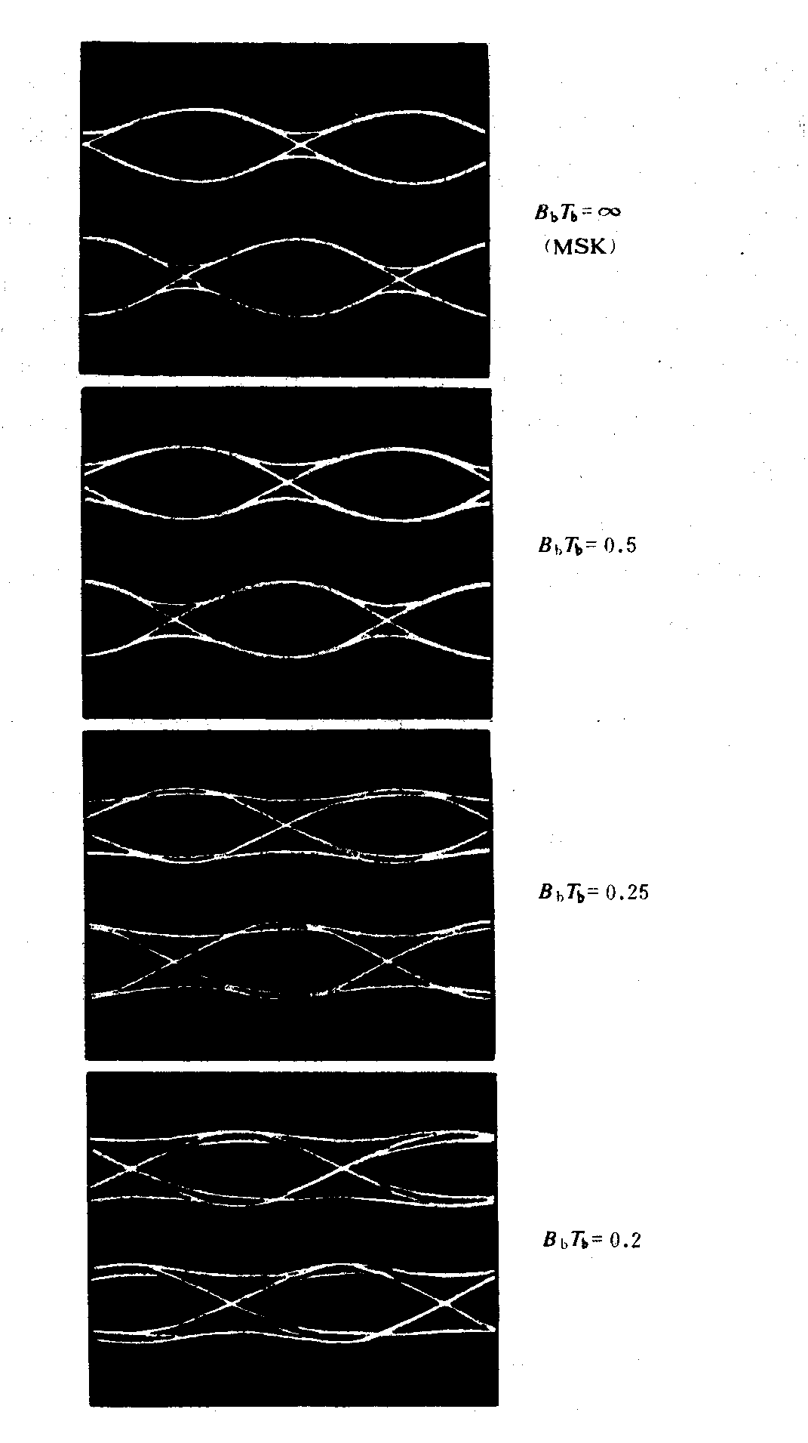
图7.6.2-5GMSK信号正交相干解调的眼图

Slide 166
三 其它改进的数字调制
1)QPSK存在的问题
包络起伏现象
2)带来的影响
频谱展宽、码间干扰
3)解决的办法
调制时将正交的Q信号相对于I信号延时一个信息间隔，符号间隔的一半，可以减少包络起伏现象
正交振幅调制(QAM)
正交频分复用(OFDM)
偏移正交相移键控(OQPSK)
正弦频移键控(SFSK)
部分响应正交调制(QPR)
连续相位移频键控(CPFSK)
平滑调频(TFM)
相关移相键控(COR／PSK)
π/4—差分移相键控(π/4--DQPSK)

Slide 167
8.3 正交频分复用OFDM
同学们的读书报告中有很多介绍

Slide 168
第八章 新型数字带通调制技术
本章自习！
自己总结
自选思考题、习题

